Slide 1


DESARROLLO DE SOFTWARE
ÁLGEBRA LINEAL
ÁLGEBRA LINEAL EN LA SEGURIDAD INFORMÁTICA
PRESENTADO POR:
YERSON CHILITO MOLINA
FABER GARZON GOMEZ

Slide 2
ÍNDICE
Introducción
Desarrollo
Planteamiento del problema
Solución por Gauss-Jordan
Producto Punto e integridad
Análisis de Escalabilidad
Objetivos
General
Especificos
Marco Teórico
Conclusiones
Matrices
Determinante
Bibliografías

Slide 3

INTRODUCCIÓN
Actualmente, la seguridad de la información depende de estructuras matemáticas para garantizar su integridad y confidencialidad.
Modelando ataques simulados mediante sistemas de ecuaciones.
Validando llaves criptográficas para descifrar accesos.
Detectando intrusiones en la red mediante un análisis vectorial.

Slide 4
OBJETIVOS
GENERAL
ESPECIFICOS
Demostrar la utilidad práctica del Álgebra Lineal en la resolución de problemas de Seguridad Informática, integrando matrices, determinantes y sistemas de ecuaciones para la protección de datos.
Evaluar la viabilidad criptográfica de los sistemas de cifrado mediante el cálculo de determinantes.
Implementar el método de eliminación de Gauss-Jordan para descifrar llaves de acceso complejas.
Comprobar la consistencia de los datos mediante el producto punto y la propiedad de homogeneidad.

Slide 5
MARCO TEÓRICO
Tipos de Matrices
MATRIZ CUADRADA
MATRIZ AUMENTADA
MATRIZ IDENTIDAD
Orden n×n. En nuestro caso, representa 3 paquetes interceptados para 3 llaves incógnitas.
Fusión de coeficientes y resultados del servidor para procesamiento en un solo bloque de memoria RAM.
Estado final del algoritmo de Gauss-Jordan donde cada fila expone directamente el valor de la llave.

Slide 6
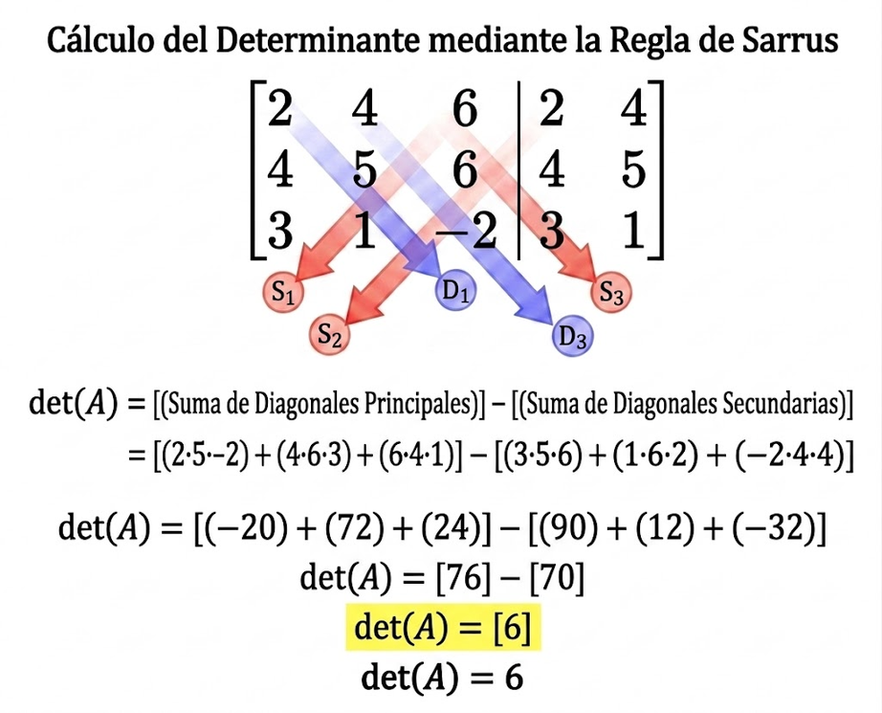
Determinante
Sirve como indicador de viabilidad del sistema de cifrado, es decir representa un valor escalar único que determina si un sistema de ecuaciones tiene una única solución
Para garantizar que las llaves cifradas (x, y, z) se puedan recuperar de forma única y que el sistema no sea indeterminado, el software calcula el determinante de la matriz A mediante la regla de Sarrus:

Slide 7
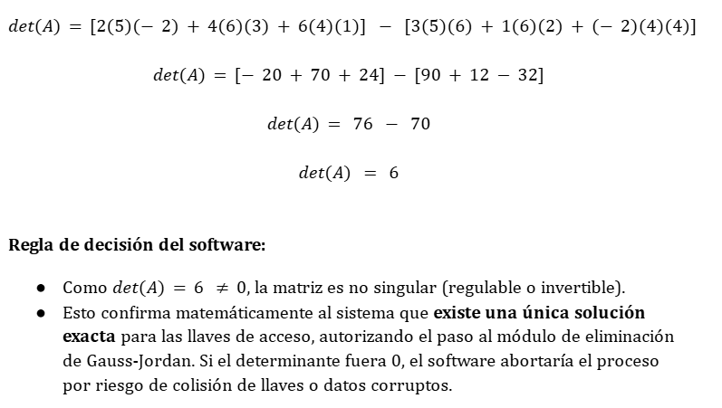
¿POR QUÉ SE CALCULA?
Antes de procesar, el software verifica si el sistema tiene solución única. Si det(A) ≠ 0, el canal es seguro para descifrar.

Slide 8
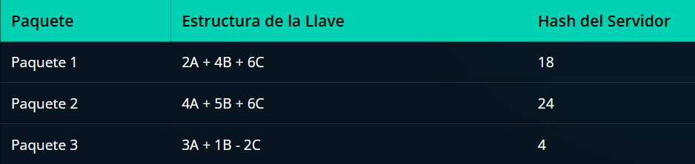
DESARROLLO
Planteamiento del Problema
Un desarrollador de software de seguridad recibe tres paquetes de datos interceptados que han sido cifrados mediante una combinación de tres “llaves” x , y , z. Para recuperar el acceso al sistema, el desarrollador debe encontrar los valores exactos de las llaves resolviendo el siguiente sistema, donde los términos independientes representan los códigos de acceso generados por el servidor.

Slide 9
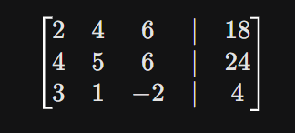
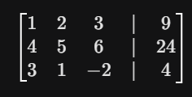
Solución por Gauss-Jordan
OPERACIONES DE FILA: Transformación a Matriz Aumentada:
Necesitamos que el primer número de la primera fila sea un 1. Para lograrlo de la forma más rápida, multiplicamos F1 por ½ quedando asi la matriz:
Lo primero que hacemos es escribir esto en forma de matriz aumentada:

Slide 10
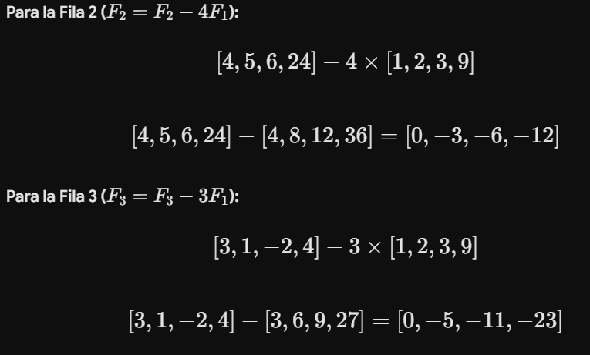
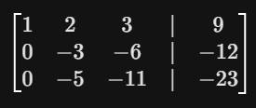
Solución por Gauss-Jordan
Ahora que tenemos nuestro pivote (el 1 en la esquina superior), lo usamos para eliminar el 4 de la Fila 2 (F2) y el 3 de la Fila 3 (F3).
Reemplazamos los valores en la matriz:

Slide 11
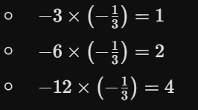
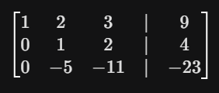
Solución por Gauss-Jordan
Ahora necesitamos que el centro de la matriz sea un 1. Actualmente hay un -3 en la posición (2,2). Para volverlo un 1, multiplicamos la Fila 2 (F2) por -1/3 (dividir entre -3).
Quedandonos la matriz asi:

Slide 12
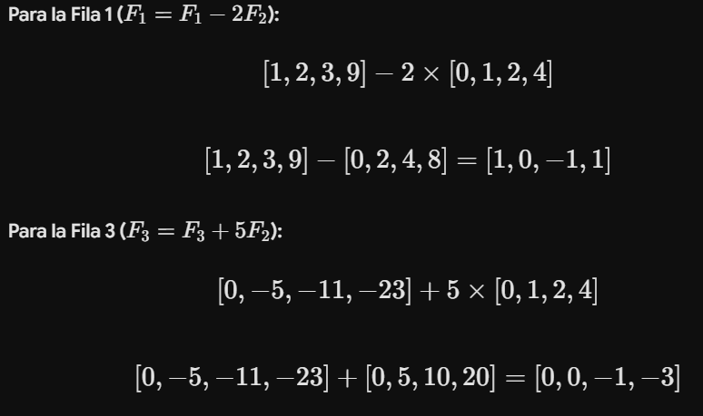
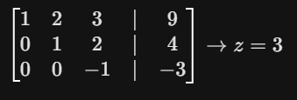
Solución por Gauss-Jordan
Usamos el nuevo 1 de la Fila 2 para eliminar el 2 de arriba (F1) y el -5 de abajo (F3).
Nuestra matriz queda:
Con esto sabemos que z=3

Slide 13
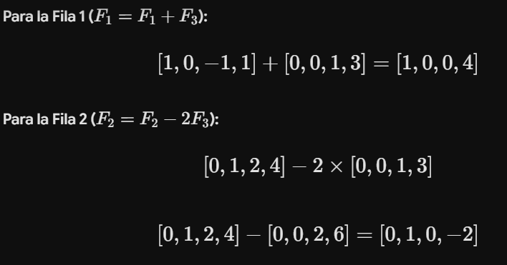
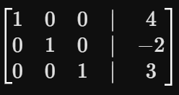
Solución por Gauss-Jordan
Para terimnar el método de Gauss-Jordan, eliminamos los valores que estorban en la columna 3 usando este último pivote:
Nos queda que las llaves de cifrado son el conjunto solución:
x=4 y= -2 z=3.
Llegando así a la
Matriz Identidad

Slide 14
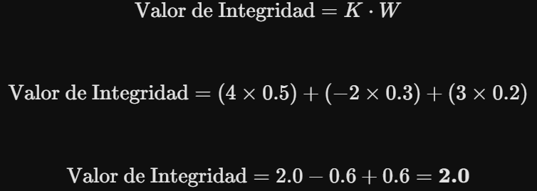
Producto Punto e Integridad
Para asegurar que los datos no fueron alterados, aplicamos el Producto Punto contra un Vector de Pesos (W) del sistema. En las redes y la seguridad informática, cuando envías datos de un punto A a un punto B, necesitas asegurar que ningún "hacker" los haya modificado en el camino. Aquí es donde entra el producto punto como un filtro de validación ultrarrápido.
El Vector de Datos {K}: Son las respuestas o llaves que calculamos con Gauss-Jordan.
El Vector de Pesos de Seguridad {W}: Es una clave secreta que solo conocen el cliente y el servidor. Funciona como una plantilla de control.

Slide 15
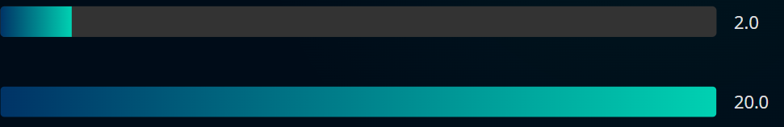
Análisis de Escalabilidad
Propiedad de Homogeneidad (c=10): Es una regla fundamental que establece que multiplicar un vector por un escalar (un número real) tiene el mismo efecto que multiplicar el resultado de una función (o transformación) por ese mismo escalar.
Se expresa matemáticamente de la siguiente manera: 𝑓(𝑐⋅𝑣⃗) = 𝑐⋅𝑓(𝑣⃗)
Aplicando el Escalar al Vector de Llaves (cK}: 10 [4,-2, 3] = [40,-20, 30]
Hash Escalado = (40 . 05) + (-20 . 0.3) + (30 . 0.2)
Hash Escalado = 20 - 6 + 6 = 20.0
Hash Original
Hash Escalado
Se confirma que c(K·W) = (cK)·W. El algoritmo es estable bajo factores de amplificación.

Slide 16
CONCLUSIONES
En este proyecto, se ha demostrado que el Álgebra Lineal no es solo un requisito académico, sino el motor fundamental de la Seguridad Informática y la Criptografía
Garantiza la Integridad de los Datos: Gracias al Producto Punto, el software puede realizar validaciones de integridad mediante checksums y funciones de verificación. La propiedad de homogeneidad aplicada en este ejercicio confirma que los algoritmos de seguridad son estables y predecibles incluso cuando los datos escalan en magnitud, permitiendo detectar cualquier alteración mínima en un paquete de información.
Permite la Resolución de Conflictos y Accesos: La aplicación del método de Gauss-Jordan es crucial para el criptoanálisis y la gestión de permisos. Como se vio en el desarrollo, este algoritmo permite recuperar llaves de acceso cifradas a partir de múltiples variables, transformando un sistema de ecuaciones complejo en una solución directa y ejecutable por el procesador.

Slide 17
BIBLIOGRAFÍAS
1. Velasco, J. (2024). El rol del Álgebra lineal en el desarrollo de algoritmos de machine learning y optimización de software. ResearchGate. (Artículo académico que analiza la importancia de las matrices en el software moderno).
2. Stallings, W. (2017). Cryptography and Network Security: Principles and Practice. Pearson. (Referencia para protocolos de seguridad y cifrado).
3. Poole, D. (2014). Linear Algebra: A Modern Introduction. Cengage Learning. (Referencia para métodos de Gauss-Jordan y Producto Punto).
4. IBM Security. Matrix Algebra in Modern Encryption Protocols. (Referencia para aplicaciones de matrices en software profesional).
5. Geeks for Geeks. Image Processing and Data Structures with Matrices. (Referencia para la gestión de memoria y estructuras de datos).
6. Anton, H. (2014). Elementary Linear Algebra. Wiley.

Slide 18

MUCHAS GRACIAS POR SU ATENCIÓN!

